Slide 1

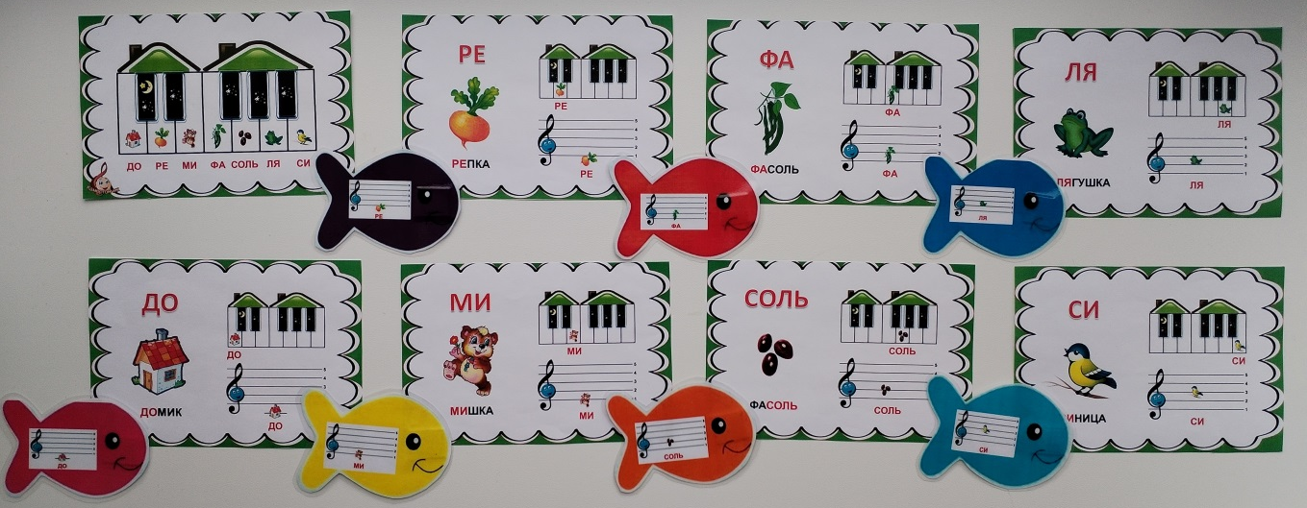
Дидактическое пособие :
«Музыкальные рыбки»
Составитель: музыкальный руководитель
Заводова Е.А

Slide 2

«Музыкальные рыбки»
Дидактическая игра на закрепление нотной грамоты для детей дошкольного возраста.
Цель игры: Формирование у детей музыкальных способностей, в доступной игровой форме. Помощь в за понимание нот и их звучании, побуждение к самостоятельному применению знаний.
Задачи игры:
1. Развитие музыкального восприятия. Игра помогает детям научиться различать музыкальные ноты, что способствует развитию музыкального слуха.
2. Формирование музыкальных навыков. Во время игры ребёнок знакомится с музыкальным инструментом фортепиано
3. Социализация. Совместная игра помогают детям развивать коммуникационные навыки, учиться работать в команде и взаимодействовать с другими.
4. Креативность и воображение. Музыкальная игра стимулируют творческое мышление, позволяя детям импровизировать.
5. Познавательное развитие. Через игру дети запоминают ноты и их звучание, а также знакомиться с музыкальным инструментам.
6. Эмоциональное развитие. Игра позволяет получить положительные эмоции.
7. Укрепление памяти: Музыкальная игра направлена на развитие памяти.

Slide 3
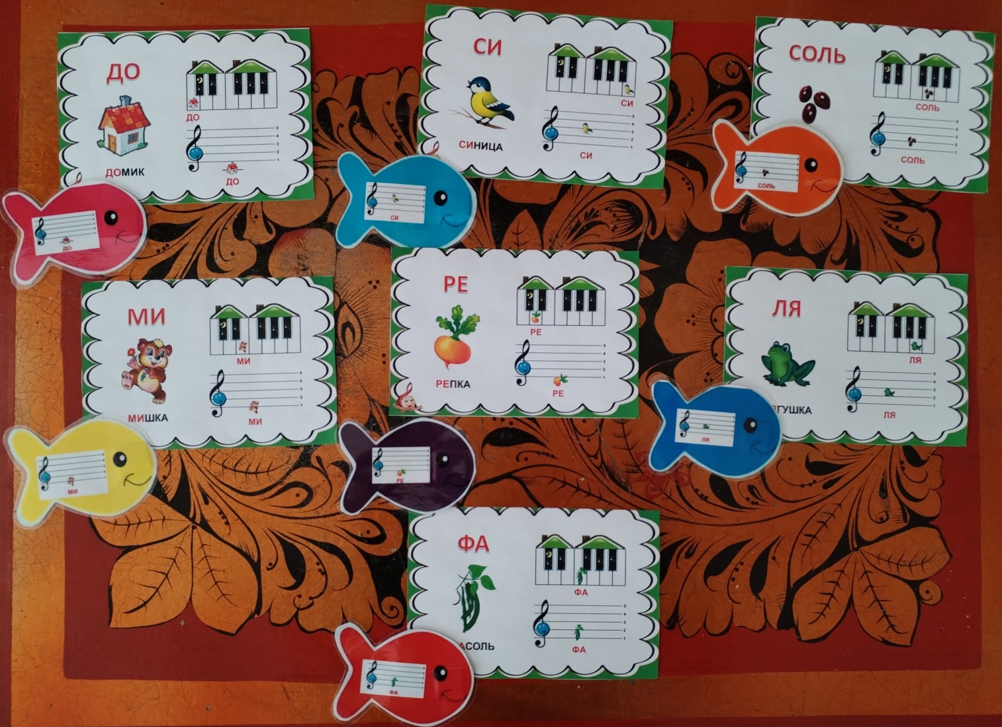
Дидактический материал:
набор из игровых карточек «Ноты в картинках» С.Е. Стародубовой;
заламинированные магнитные рыбки с изображением нотного стана и ноты;
удочки с магнитом для «ловли» рыбок.

Slide 4

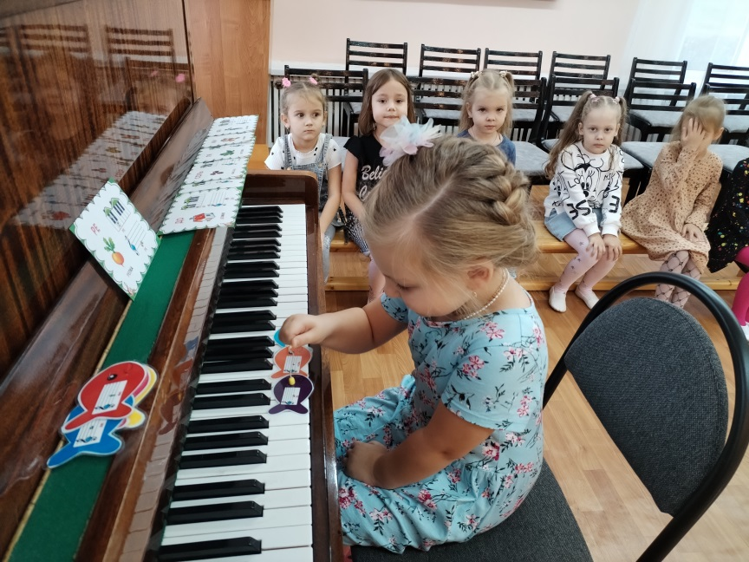
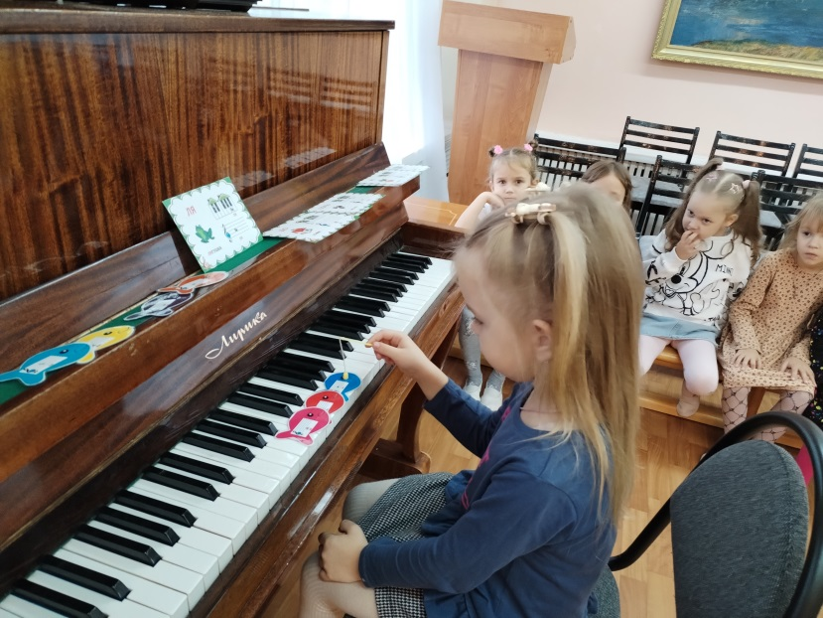
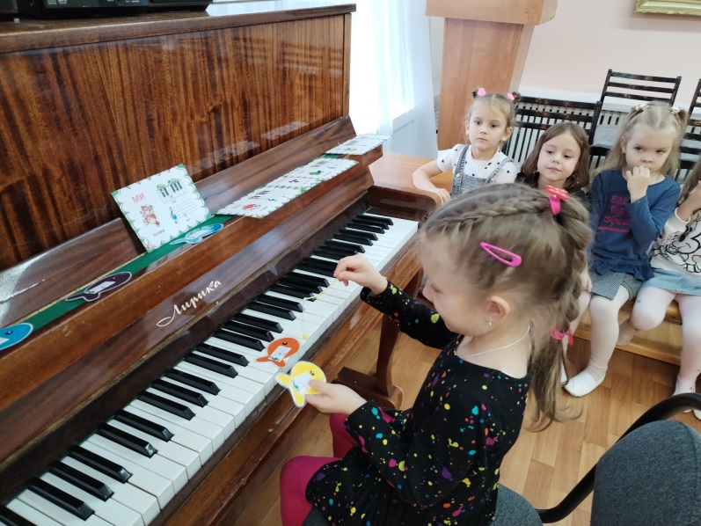
Ход игры: В процессе игры музыкальные рыбки раскладываются на клавиши фортепиано. Перед ребенком на пюпитр ставится карточка с изображением нотного стана с нотой и клавишами. Ребенок, гладя на карточку, выбирает соответствующую ей рыбку с изображенной нотой и ловит её удочкой с магнитным наконечником.

Slide 5
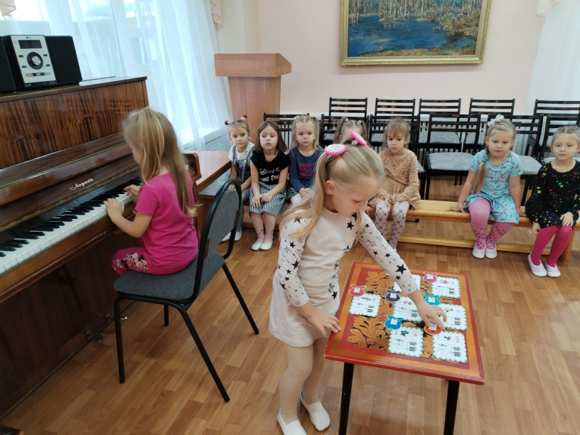
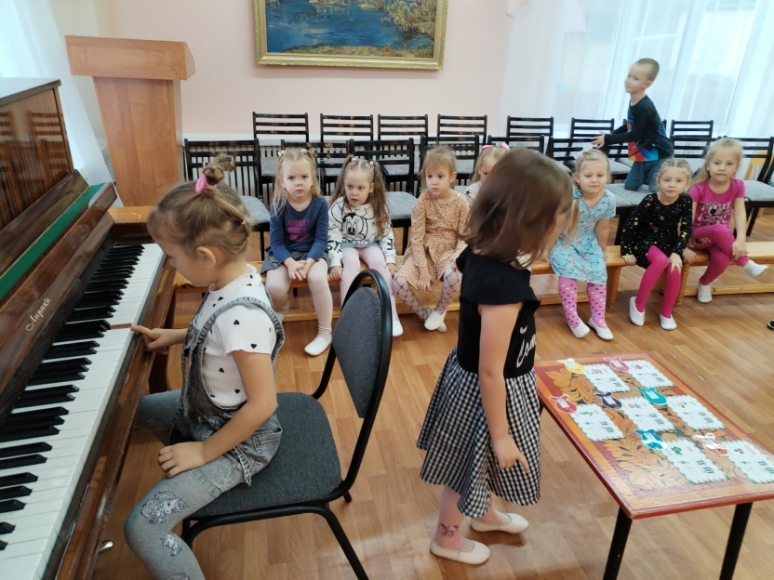
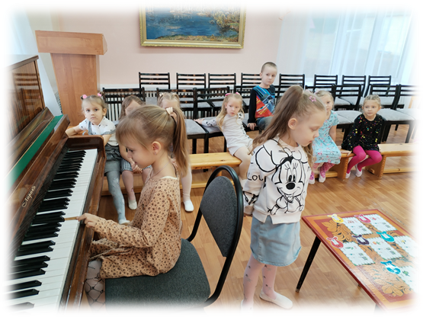
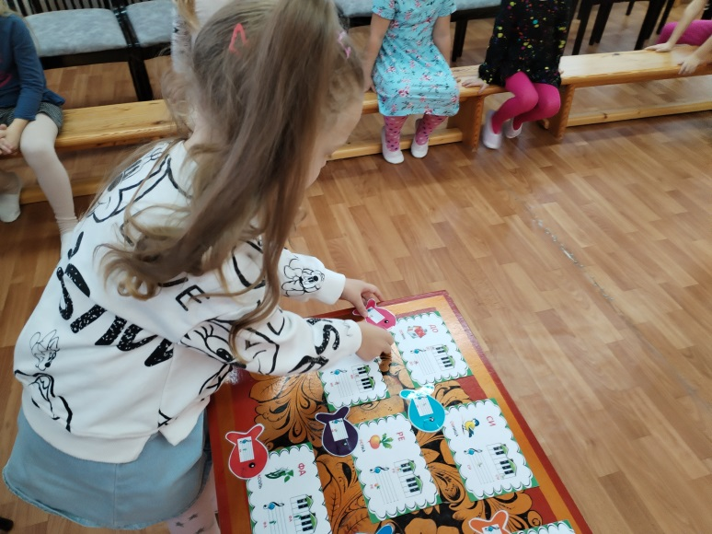
Для старших детей возможен вариант игры в «Угадай-ку». Музыкальный руководитель или ребёнок нажимает клавишу на фортепиано, второй ребенок стоит спиной к инструменту, лицом к столу на которой находятся карточки и «музыкальные рыбки».

Slide 6
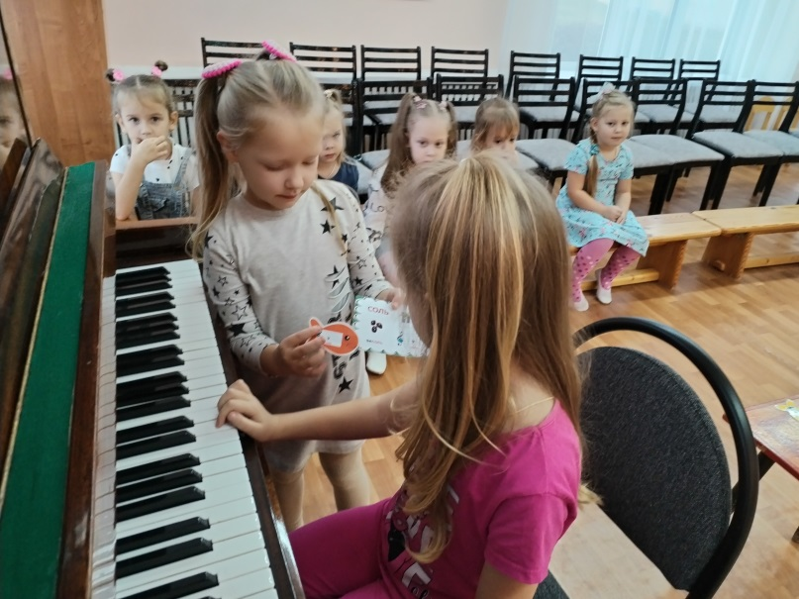
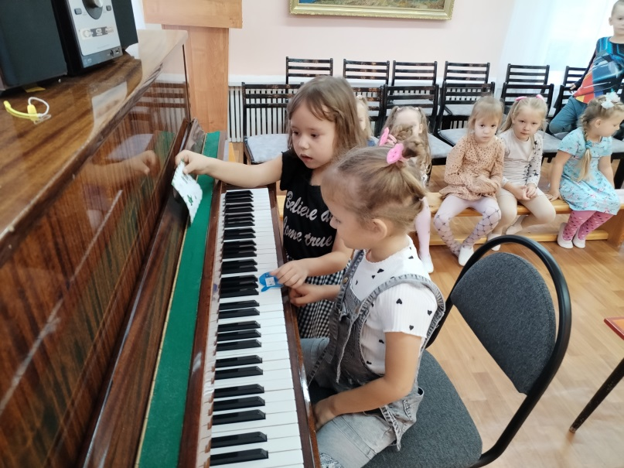
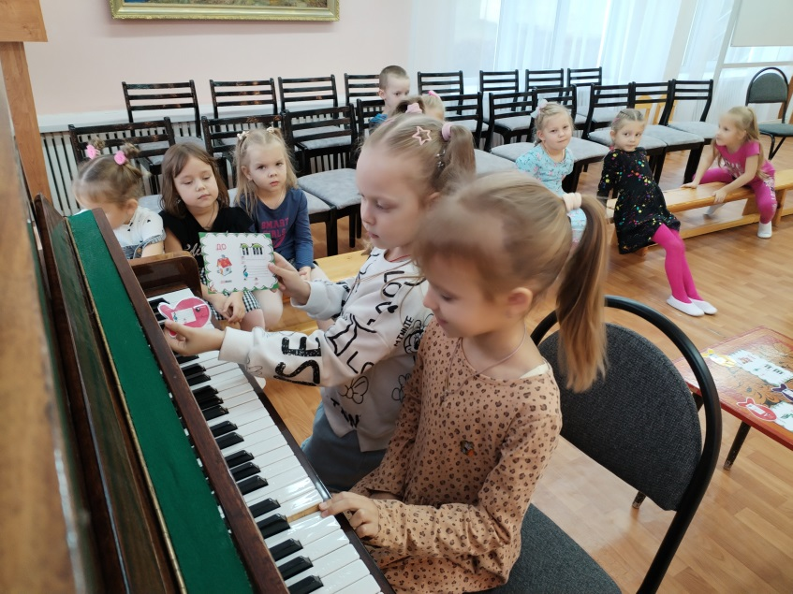
Услышав звук он берет карточку и рыбку, подходит к инструменту и кладёт рыбку на ту клавишу, которую он считает, что нажали, а карточку с нотой ставит на пюпитр.

Slide 7
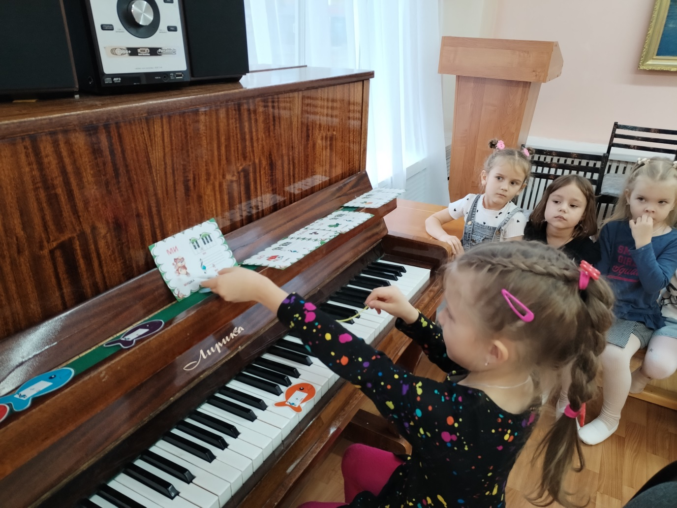
Дидактическая игра «Музыкальные рыбки» предназначено для работы с детьми, на музыкальных занятиях. Игра с данным пособием способствует быстрому запоминанию музыкальных знаков.

Slide 8


